Slide 1
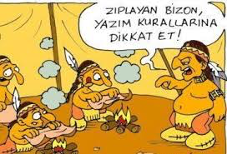
TALİMAT ALMA VERME EĞİTİMİ
DAMLA KUNÇ KOÇMAN

Slide 2
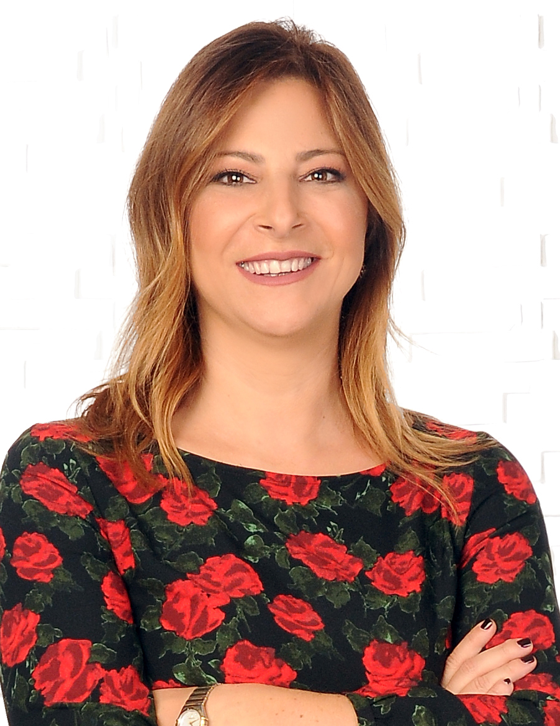
DAMLA KUNÇ KOÇMAN
ATİLLA DOĞAN & BCGI
ECZACIBAŞI İLAÇ
SANOFI İLAÇ
ÇOCUK BİLİM KURGU YAZARI
BİLİM OKULU PROJE X VE PARALEL EVREN YOLCULARI
SİLYON RUHSATLANDIRMA
GİRİŞİMCİ
EĞİTMEN
ASSESSMENT DANIŞMANI
TEMEL POZİTİF PSİKOLOJİ DANIŞMANI
PROFESYONEL KOÇ

Slide 3
İNSAN
Bilim
Eğitim
Teknoloji

Slide 4
AMAÇ
Flop: Batmak
Flip: Döndürmek

Slide 5
TALİMAT NEDİR?
Yönerge
Görevin gerektirdiği türlü hizmetlerin başarıyla yürütülmesi için amir tarafından verilen hizmete ilişkin sorumluluk, düzen ve ilkeleri içine alan buyruklar

Slide 6
YAŞAM VE TALİMATLAR
Banka talimatı
Evdeki talimatlar
Sokaktaki talimatlar
İş yeri talimatları
Askeri talimatlar
Deniz ve Havayolları talimatları
Site güvenliği, restoran, kuaför vb... talimatları
............

Slide 7
Durumsal Liderlik
Mentör
Koçluk
Direktif
Delegasyon

Slide 8
Mentor

Slide 9
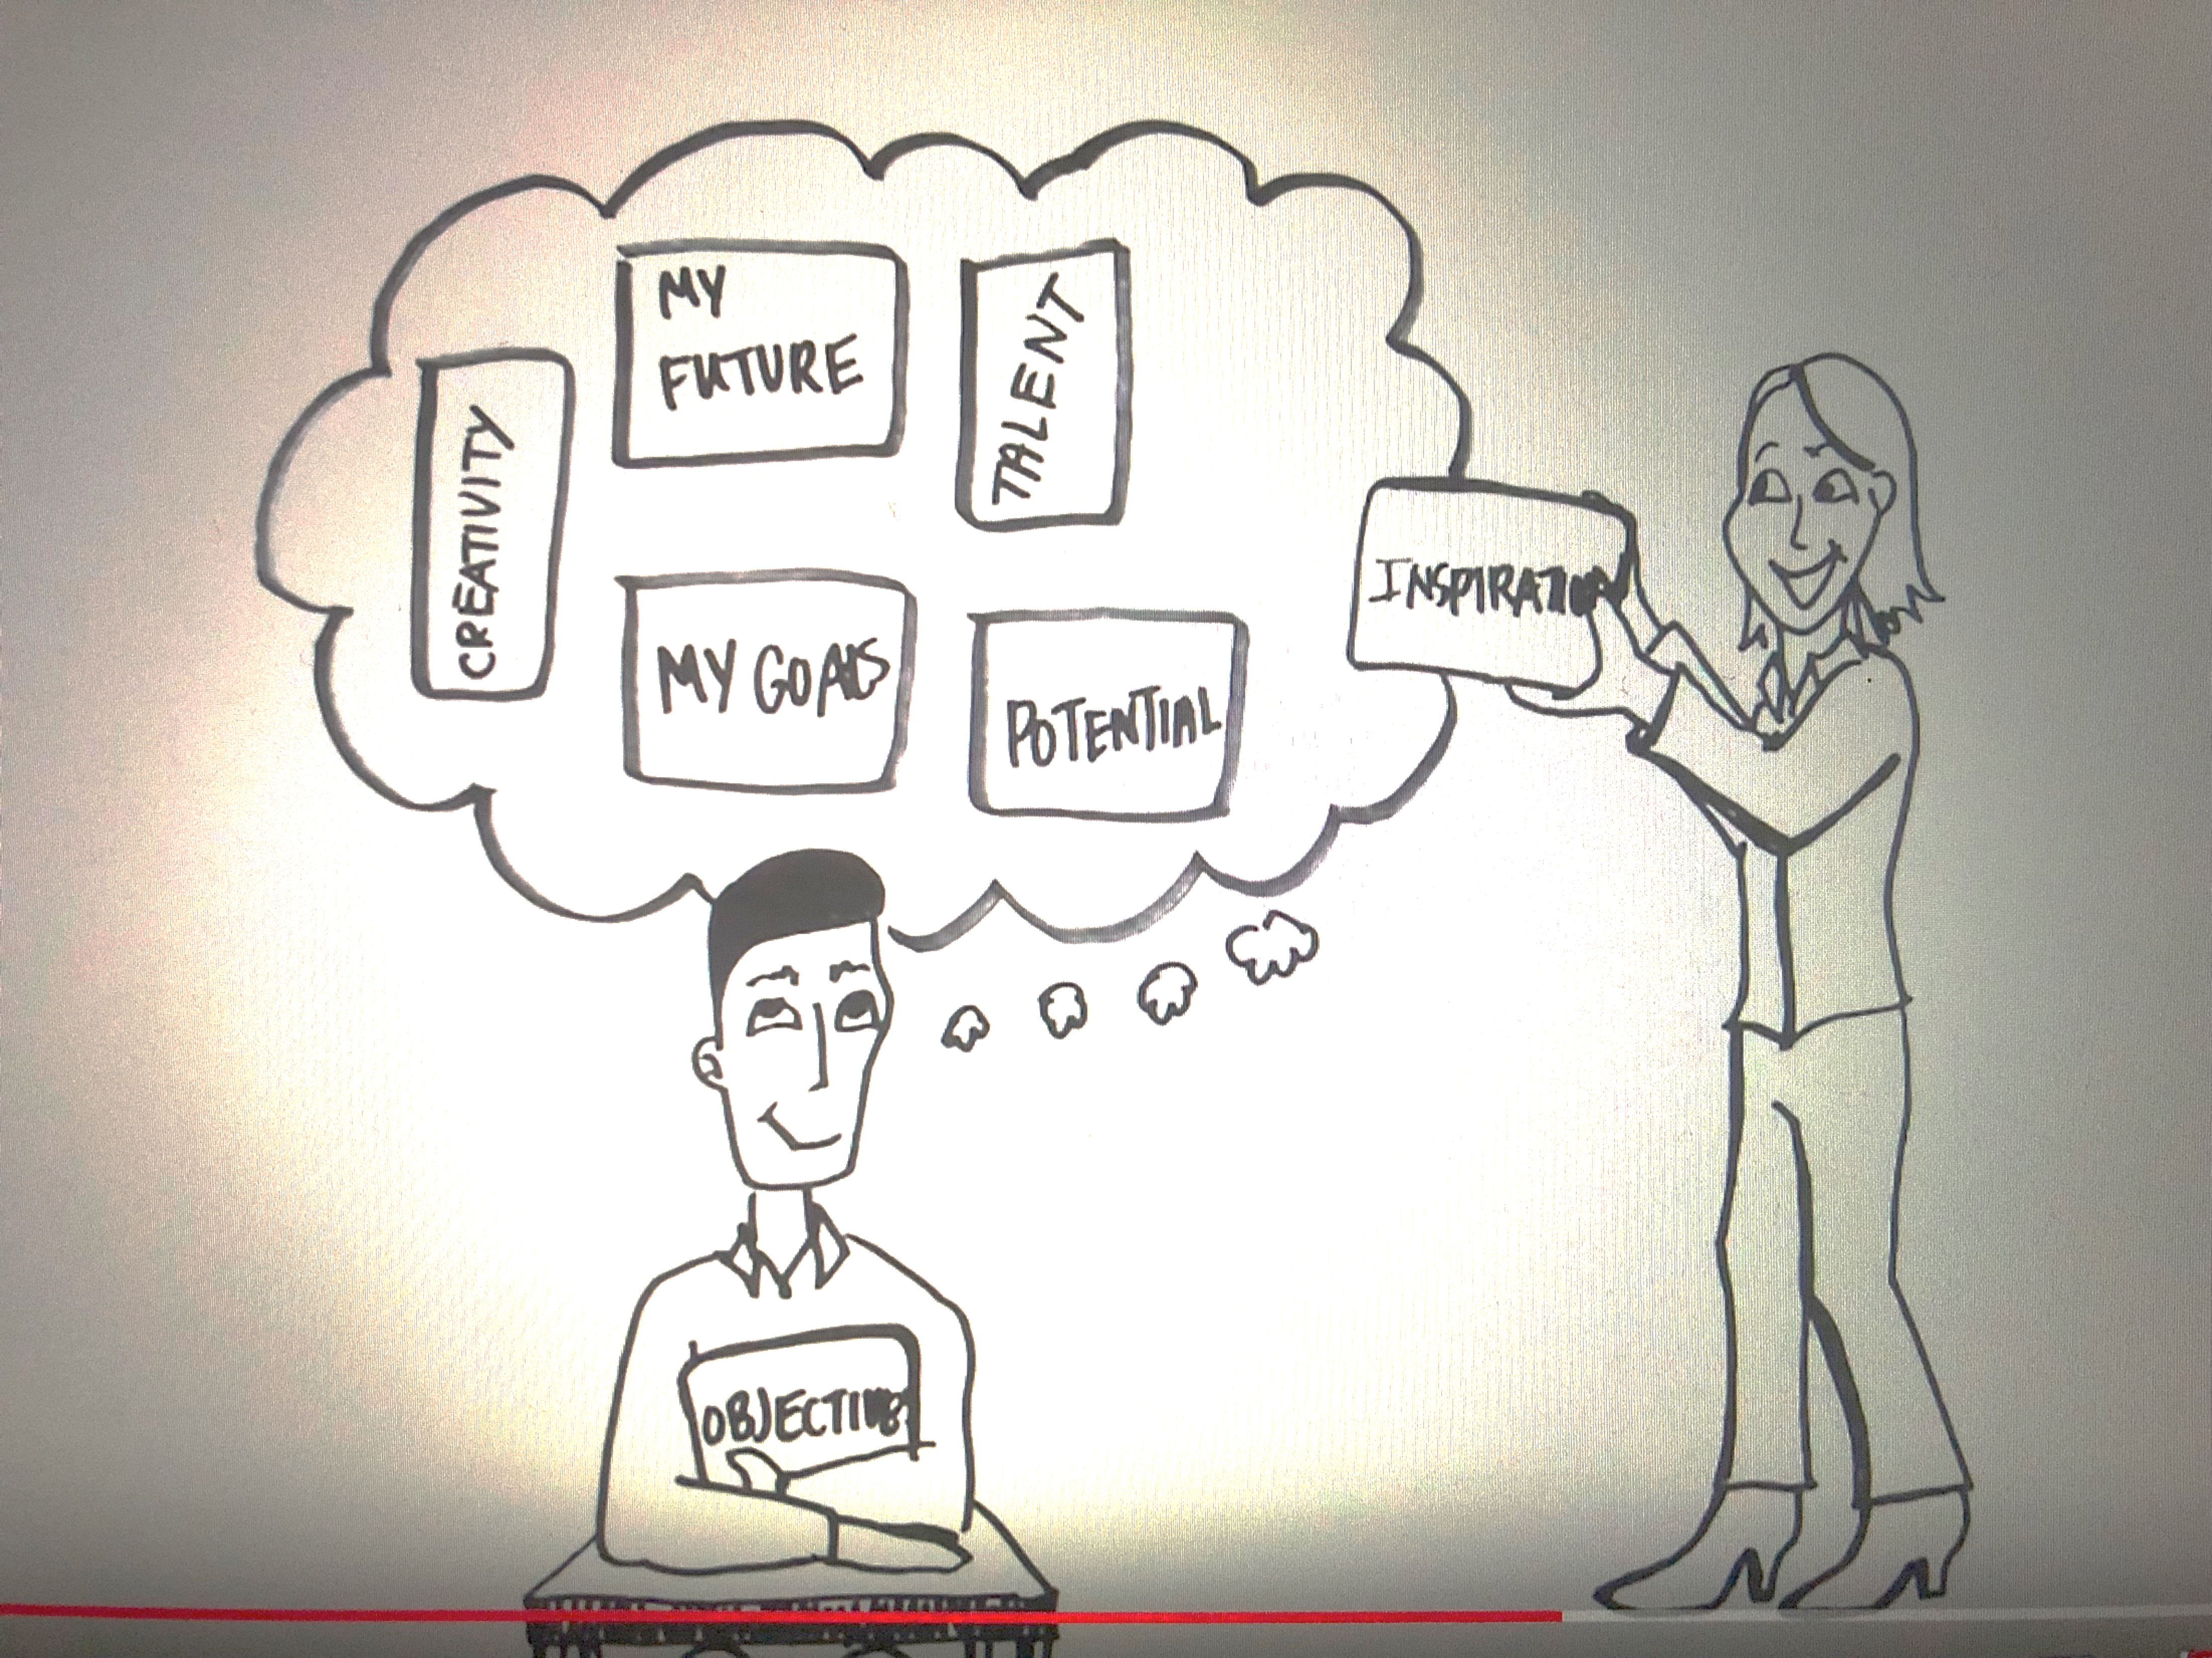
GELECEĞİM
YETENEKLERİM
PSİKOLOG
PSİKİYATRİST
DANIŞMAN
MENTOR
YARATICILIK
İLHAM
HEDEFLERİM
POTANSİYELİM
KONU
PROFESYONEL KOÇ

Slide 11
En uzak mesafe ne Afrika’dır,
Ne Çin, ne Hindistan, ne seyyareler,
Ne de yıldızlar geceleri ışıldayan…
En uzak mesafe;
İki kafa arasındaki mesafedir,
Birbirini anlamayan…
Herman Amato

Slide 12
TALİMAT KAVRAMI OLMASA DÜNYA NASIL BİR YER OLURDU?

Slide 15
TALİMAT ALIP VERİRKEN İLETİŞİM
Beden dili %60,
Ses tonu %30,
Sözler %10 etkilidir.
İletişimde hem sözlü hem de sözsüz iletişim birlikte kullanılmalı.

Slide 16
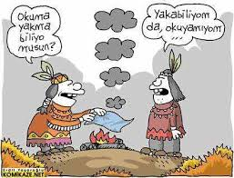
İLETİŞİM
Düşünce, bilgi ve görüşlerin konuşma, yazı ve resim gibi semboller kullanarak paylaşımı ve aktarımı,
İnsanlarla her türlü sözlü ve sözsüz etkileşim kurmaktır.
En az iki insan birbirinin farkına vardığı andan itibaren iletişim başlar;
Söylediği, söylemediği,
Yaptığı, yapmadığı,
her şey iletişim kapsamına girer.

Slide 17
TALİMAT SÜRECİNİN TEMEL ÖĞELERİ
Gönderici (Kaynak),
Algı (Filtre),
Mesaj (Haber/İleti),
İletişim Kanalı,
Çevre Koşulları,
Alıcı,
Geri Bildirim

Slide 18
TALİMAT VERİP ALIRKEN SÖZLÜ İLETİŞİM
SES TONU;
Hizmet sunanın ses tonu çok yüksek ya da anlaşılmayacak
kadar alçak ve monoton olmamalı, önemli noktaları vurgulamasını bilmeli,
Ses tonu başvuranı rahatlatmalı, huzur ve güven vermeli,
Çok fazla ve hızlı konuşmamalı.
DİNLEME TÜRLERİ;
Görünüşte dinleme
Seçerek dinleme
Savunucu dinleme
Tuzak kurucu dinleme
Yüzeysel dinleme
Etkin dinleme

Slide 19
TALİMAT VERME İÇİN TALİMATLAR
Etkin dinleme, soru sorma ve takdir etmeyi öğrenin.
Açık, net ve berrak olun
Kişinin deneyimini dikkate alın
İşin nasıl yapılacağı, ne zaman yapılacağı ve hangi kalite standartlarına göre yapılacağı açıkça tartışın.
Sizin söylediklerinizle ve istediklerinizle ilgili olarak doğru
geribildirim verebilirse, o işi ya da görevi başarır.

Slide 20
TALİMAT ALMA İÇİN TALİMATLAR
Etkin dinlemeyi öğrenin
Talimatı tekrar edin, anlamadığınız yeri tekrar sorun. Kafanızda talimatı netleştirin.
“Güven kontrole mani değildir”. Size verilen talimat kontrol edildiğinde kişisel algılamayın. Büyük firmalar bile denetlemeden geçiyor. Bunun amacı gelişimdir.
Yapmak istemediğiniz, değerlerinize uymayan bir talimat ise; imza atmak istemeyebilirsiniz bundan görev değişikliğiniz olabilir. Önemli değil yaşadıklarınız sizi güçlendirir. Sadece kapris ya da tembellik yapmadığınızdan emin ol.
Talimatı yapıp yapmayacağınız konusunda net olun.

Slide 21
İLETİŞİM BİLGİLERİ
damla@coachman.life
Linked in:Damla Kocman
Instagram: damlakunckocman
Facebook: Damla Kunc Kocman
Cep Telefonu: 0 532 411 10 86

